Slide 1

BÀI GIẢNG GIẢI TÍCH 1
ĐẠI HỌC KINH TẾ QUỐC DÂN
Chương 4: CỰC TRỊ HÀM NHIỀU BIẾN
§3: Ứng dụng cực trị trong các bài toán
kinh tế học

Slide 2
I. Sự lựa chọn của người tiêu dùng
Cho hàm lợi ích tiêu dùng:
U = U(x₁,x₂,…,x_{n})
trong đó, người tiêu dùng lựa chọn một túi hàng gồm n loại sản phẩm:
Sản phẩm 1: Giá p₁ với số lượng x₁
Sản phẩm 2: Giá p₂ với số lượng x₂
...
Sản phẩm n: Giá p_{n} với số lượng x_{n}
Khi đó, chi phí cho túi hàng là C = p₁x₁ + p₂x₂ + … + p_{n}x_{n}

Slide 3
I. Sự lựa chọn của người tiêu dùng
Bài toán 1: Tối đa hóa lợi ích khi thu nhập cố định
Với mức thu nhập dành cho mua sắm cố định là m, hãy xác định lượng cầu đối với mỗi mặt hàng sao cho lợi ích tiêu dùng tối đa?
Giải:
Quy về bài toán: Tìm cực đại (nếu có) của hàm số
U = U(x₁,x₂,…,x_{n})
với điều kiện: p₁x₁ + p₂x₂ + … + p_{n}x_{n} = m.

Slide 4
I. Sự lựa chọn của người tiêu dùng
Bài toán 2: Tối thiểu hóa chi phí tiêu dùng
Với mục đích lựa chọn túi hàng mang lại mức lợi ích cố định U₀ hãy xác định lượng cầu đối với mỗi mặt hàng sao cho chi phí tiêu dùng tối thiểu?
Giải:
Quy về bài toán: Tìm cực tiểu (nếu có) của hàm số
C = p₁x₁ + p₂x₂ + … + p_{n}x_{n}
với điều kiện: U(x₁,x₂,…,x_{n}) = U₀.

Slide 5
Bài tập
Cho biết hàm lợi ích tiêu dùng:
U = (x + 3).y
trong đó, người tiêu dùng lựa chọn một túi hàng gồm 2 loại sản phẩm A và B.
Sản phẩm A: số lượng cần chọn: x, giá bán: $5
Sản phẩm B: số lượng cần chọn: y, giá bán: $20
a) Hãy chọn túi hàng cho lợi ích tối đa trong tình huống người tiêu dùng có $185.
b) Hãy chọn túi hàng có chi phí tối thiểu đảm bảo mức lợi ích U₀ = 196

Slide 6
II. Sự lựa chọn của nhà sản xuất
Một doanh nghiệp cạnh tranh thuần túy sản xuất một loại sản phẩm. Giả sử hàm sản xuất có dạng:
Q = f(K, L)
w_{K}: giá thuê tư bản w_{L}: giá thuê lao động

Slide 7
II. Sự lựa chọn của nhà sản xuất
Bài toán 1: Tối đa hóa sản lượng khi ngân sách cố định
Xác định cơ cấu sản xuất sao cho sản lượng tối đa trong điều kiện ngân sách dành cho sản xuất cố định là B.
Giải:
Quy về bài toán sau: Tìm cực đại (nếu có) của hàm số
Q = f(K, L)
với điều kiện: w_{K}.K + w_{L}.L = B.

Slide 8
II. Sự lựa chọn của nhà sản xuất
Bài toán 2: Tối thiểu hóa chi phí sản xuất
Xác định cơ cấu sản xuất sao cho chi phí tối thiểu đảm bảo kế hoạch sản xuất cố định là Q₀?
Giải:
Quy về bài toán sau: Tìm cực tiểu (nếu có) của hàm số
TC = w_{K}.K + w_{L}.L
với điều kiện: f(K, L) = Q₀.

Slide 9
III. Một số bài toán khác
Bài toán 1: Một doanh nghiệp cạnh tranh thuần túy sản xuất 2 loại sản phẩm có hàm chi phí kết hợp:
TC = TC(Q₁,Q₂)
trong đó, Q₁ và Q₂ là số lượng sản phẩm mỗi loại với giá bán trên thị trường tương ứng là p₁ và p₂ (cố định).
Hãy xác định cơ cấu sản xuất sao cho tổng lợi nhuận tối đa?
Giải: Quy về bài toán sau:
Tìm cực đại (nếu có) của hàm số
π = p₁Q₁ + p₂Q₂ – TC(Q₁,Q₂)

Slide 10
III. Một số bài toán khác
Bài toán 2: Một doanh nghiệp độc quyền sản xuất 2 loại sản phẩm có hàm chi phí kết hợp:
TC = TC(Q₁,Q₂)
Doanh nghiệp độc quyền định giá sản phẩm căn cứ chi phí sản xuất và cầu của thị trường:
Q₁ = D₁(p₁) ⇔ p₁ = D₁⁻¹(Q₁); Q₂ = D₂(p₂) ⇔ p₂ = D₂⁻¹(Q₂)
Hãy xác định cơ cấu sản xuất và giá bán cho lợi nhuận tối đa?
Giải: Quy về bài toán sau:
Tìm cực đại (nếu có) của hàm số
π = Q₁. D₁⁻¹(Q₁) + Q₂.D₂⁻¹(Q₂) – TC(Q₁,Q₂)

Slide 11
III. Một số bài toán khác
Bài toán 3: Một doanh nghiệp độc quyền sản xuất 1 loại sản phẩm tại hai cơ sở sản xuất khác nhau có hàm chi phí
TC₁ = TC₁(Q₁) và TC₂ = TC₂(Q₂)
Hàm cầu đối với sản phẩm trên thị trường:
p = D⁻¹(Q); Q = Q₁+Q₂
Hãy xác định cơ cấu sản xuất và giá bán cho lợi nhuận tối đa?
Giải: Quy về bài toán sau:
Tìm cực đại (nếu có) của hàm số
π = (Q₁+Q₂). D⁻¹(Q₁+Q₂) – TC₁(Q₁) – TC₂(Q₂)

Slide 12
III. Một số bài toán khác
Bài toán 4: Một doanh nghiệp độc quyền sản xuất 1 loại sản phẩm và tiêu thụ trên hai thị trường khác nhau.
Biết hàm chi phí: TC = TC(Q), Q = Q₁ + Q₂
Hàm cầu đối với sản phẩm trên mỗi thị trường:
p₁ = D₁⁻¹(Q₁); p₂ = D₂⁻¹(Q₂)
Hãy xác định cơ cấu sản xuất và giá bán cho lợi nhuận tối đa?
Giải: Tìm cực đại (nếu có) của hàm số
π = Q₁.D₁⁻¹(Q₁) + Q₂. D₂⁻¹(Q₂) – TC(Q₁+Q₂)
a) Phân biệt giá: Cực trị tự do
b) Không phân biệt giá: Cực trị có điều kiện: D₁⁻¹(Q₁) = D₂⁻¹(Q₂)

Slide 13
Bài tập 1
Người tiêu dùng lựa chọn một túi hàng gồm 2 loại sản phẩm với hàm lợi ích tiêu dùng: U = 60.x^{0,7}y^{0,3}, trong đó x là lượng hàng hóa A, y là lượng hàng hóa B.
a) Hãy xác định lượng cầu đối với mỗi mặt hàng nếu người tiêu dùng tối đa hóa lợi ích, biết rằng giá của hàng hóa A là $7, giá hàng hóa B là $9 và thu nhập dành cho tiêu dùng là $210.
b) Nếu thu nhập dành cho tiêu dùng tăng thêm $1 thì lợi ích tiêu dùng tối đa thay đổi như thế nào? Tại sao?

Slide 14
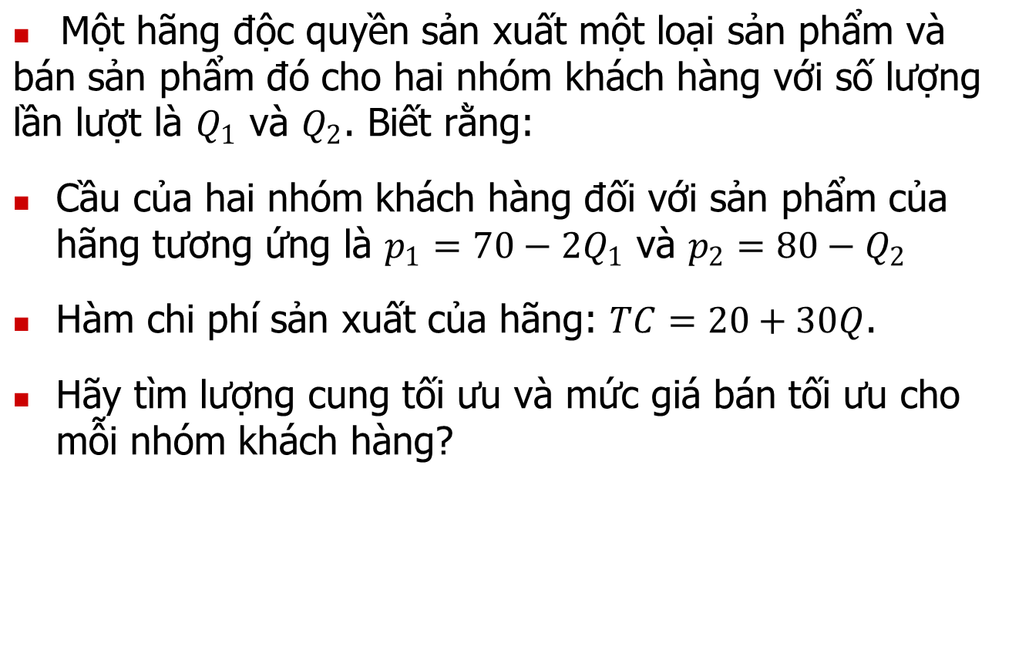
Bài tập 2

